Slide 1
ズーム機能の解説
PowerPointプレゼンテーションの大転換を知り尽くそう

Slide 2
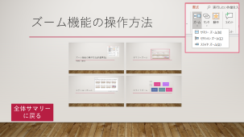
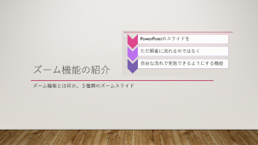
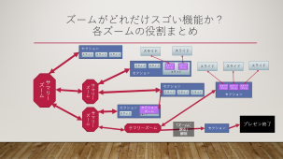
全体サマリー

Slide 3
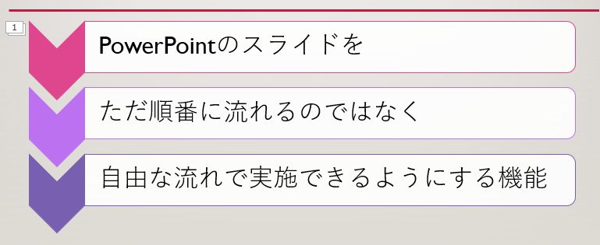
ズーム機能の紹介
ズーム機能とは何か。３種類のズームスライド

Slide 4
ズーム機能とは
PowerPointのスライドを
ただ順番に流れるのではなく
自由な流れで実施できるようにする機能

Slide 5
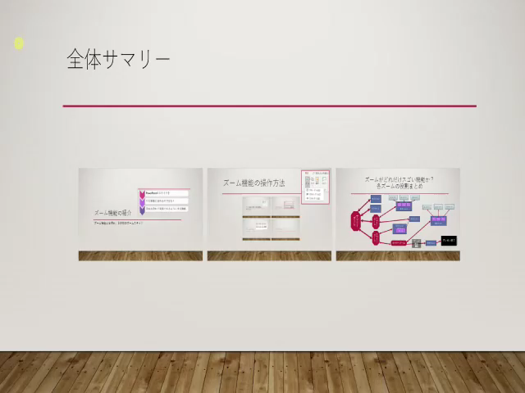
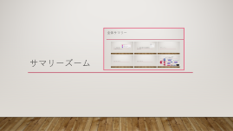
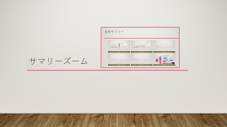
サマリーズーム
プレゼンテーション全体の目次の役割を果たす

Slide 6
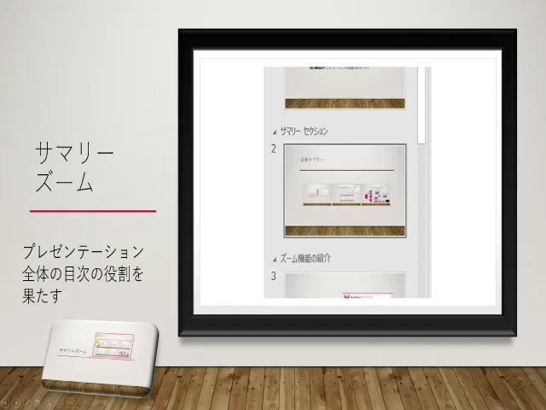
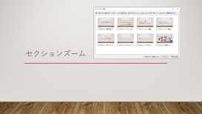

セクションズーム
プレゼンの途中で
別の話題に枝分かれする

Slide 7
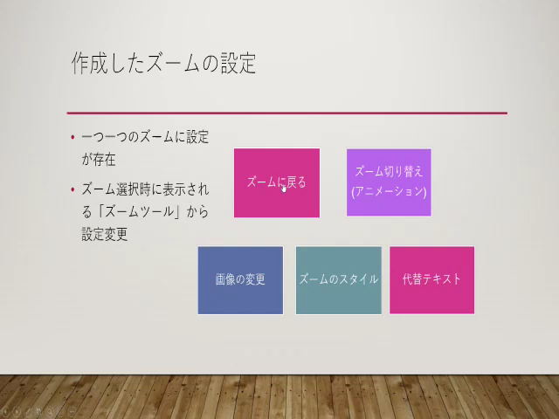
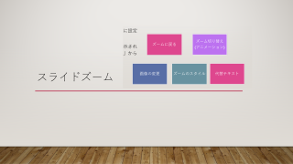

スライドズーム
プレゼンの途中で
資料スライドを
提示し、すぐに
本流に戻る

Slide 8
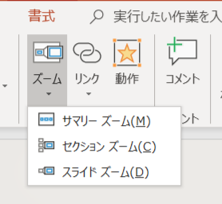

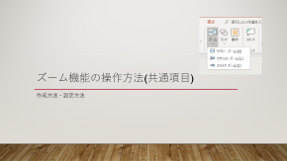


ズーム機能の操作方法
全体サマリー
に戻る

Slide 9
ズーム機能の操作方法(共通項目)
作成方法・設定方法

Slide 10
ズームの挿入(共通)
挿入タブ→「ズーム」
選択後、３種類のどれかを選択

Slide 11




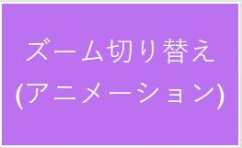
作成したズームの設定
一つ一つのズームに設定が存在
ズーム選択時に表示される「ズームツール」から設定変更
操作方法
トップに戻る

Slide 12

詳細設定
「ズームに戻る」
ズーム機能で分岐した先が終了したら、もとのズームスライドに戻る設定。
オフにすると、そのまま次のスライドに流れていく

Slide 13

詳細設定
「ズーム切り替え」
ズーム機能使用時に、アニメーションするかどうかの切り替え
切り替えの所要時間が変更できる

Slide 14
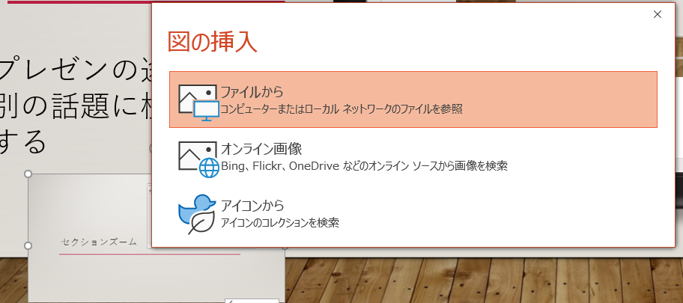
詳細設定
「画像の変更」
作成したズームには、標準ではスライドの縮小版が使われる
これを、自分の好きな画像に変更できる機能
ワードアートやテキストには
変更できない。ハイパーリンク
を使うしかない。

Slide 15
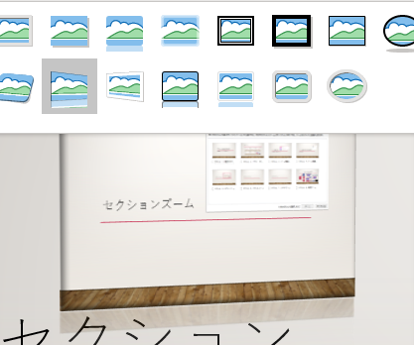
詳細設定
「ズームのスタイル」
ズームを簡単に装飾できる。
画像のスタイルとほぼ同一の機能

Slide 16
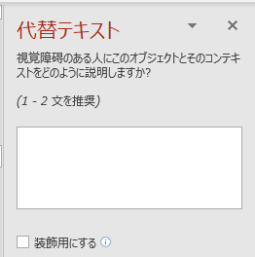
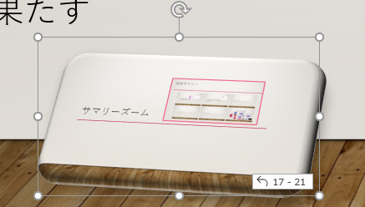
詳細設定
「代替テキスト」
視覚障碍のある人が読み上げソフトで読み上げたとき用のテキストを設定。

Slide 17
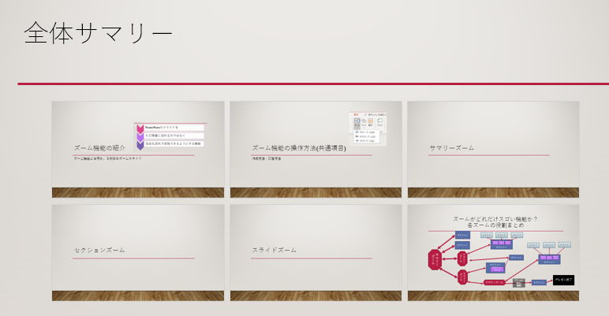
サマリーズーム

Slide 18
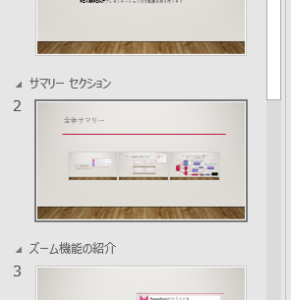
「サマリーズーム」で起こること
新規スライドが一枚挿入される
「タイトル+サマリーズーム」
レイアウトは
「タイトルとコンテンツ」
自動的にセクションが作成される。

Slide 19
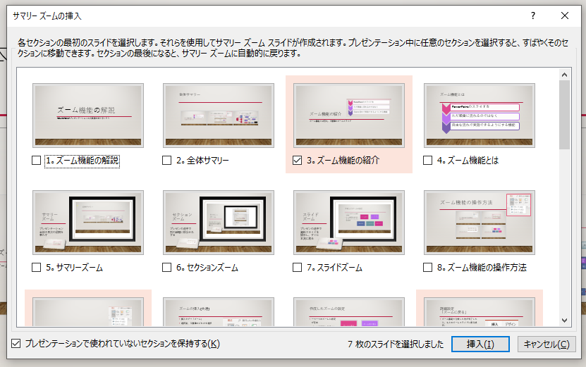
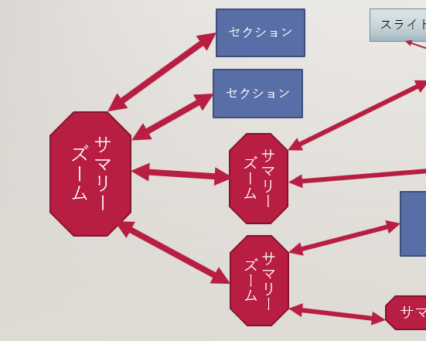
サマリーズームの作り方
サマリーズームに含めたいスライドをチェック
チェックしたスライドを基点に、自動で新しいセクションが作成される
(セクションを作成しない場合はスライドズームを使うしかない)
いくつも挿入でき、入れ子にできる

Slide 20
サマリーズームを使う場面
目次の役割を果たす
入れ子にすることによって、
大目次→中目次→小目次
といった複雑なナビゲーションが実現可能

Slide 21
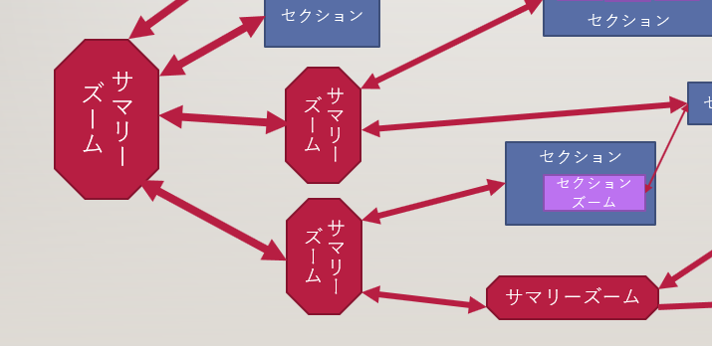
サマリーズームの入れ子のつくりかた
あらかじめセクションを定義しながら作成
枝葉の小さいサマリーズームから順に作成
一番最初の大きなサマリーズームを最後に作成

Slide 22
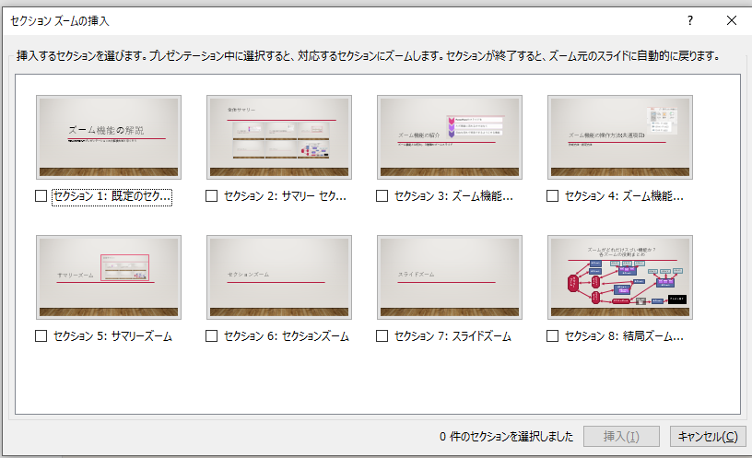
セクションズーム

Slide 23
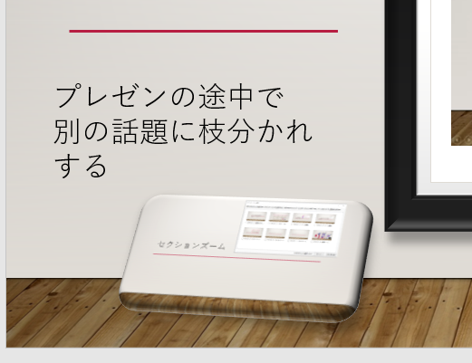
「セクションズーム」で起こること
セクションのサムネイルが、現在選択中のスライド内に作成される
セクションが自動で作成される
サムネイルを押すと、該当のセクションにジャンプ
セクションが終了すると、最初に押したスライドに戻ってくる

Slide 24
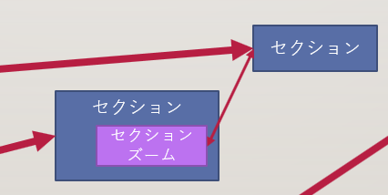
セクションズームを使う場面
セクションズームを基点にして、プレゼンが「分岐する」イメージ
本線から枝に分かれて、また本線に戻ってくる。
戻ってこない設定をすると、クリックしたズームによって結末が異なるプレゼンも作れる

Slide 25
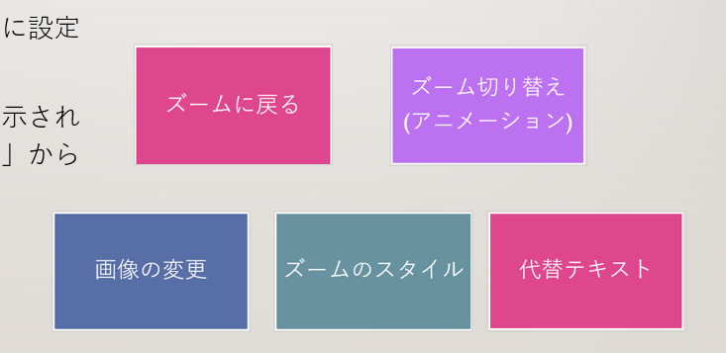
スライドズーム

Slide 26
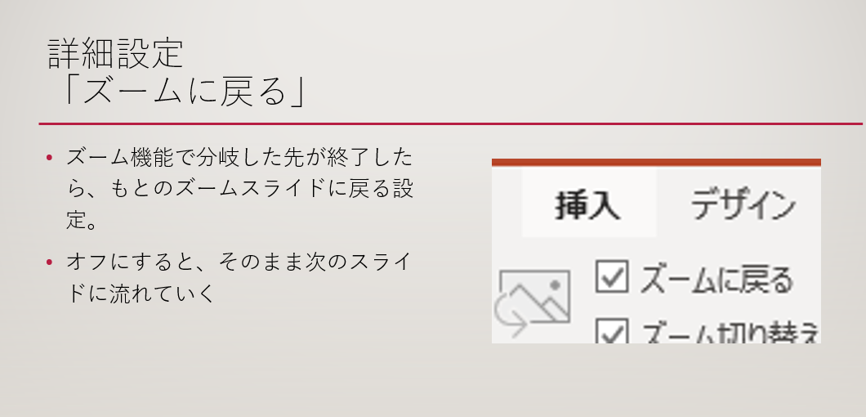
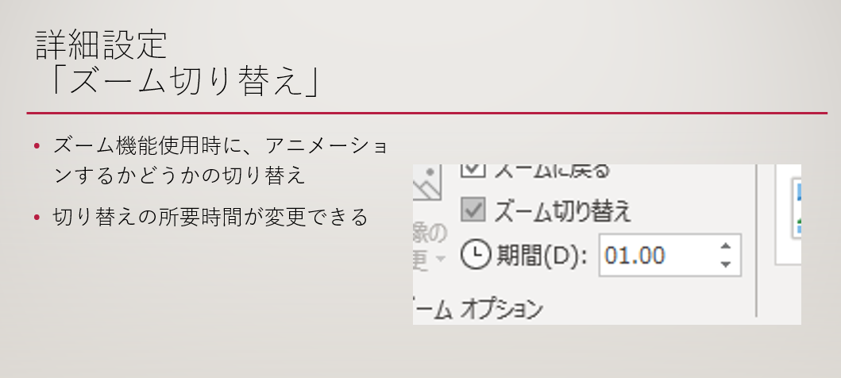
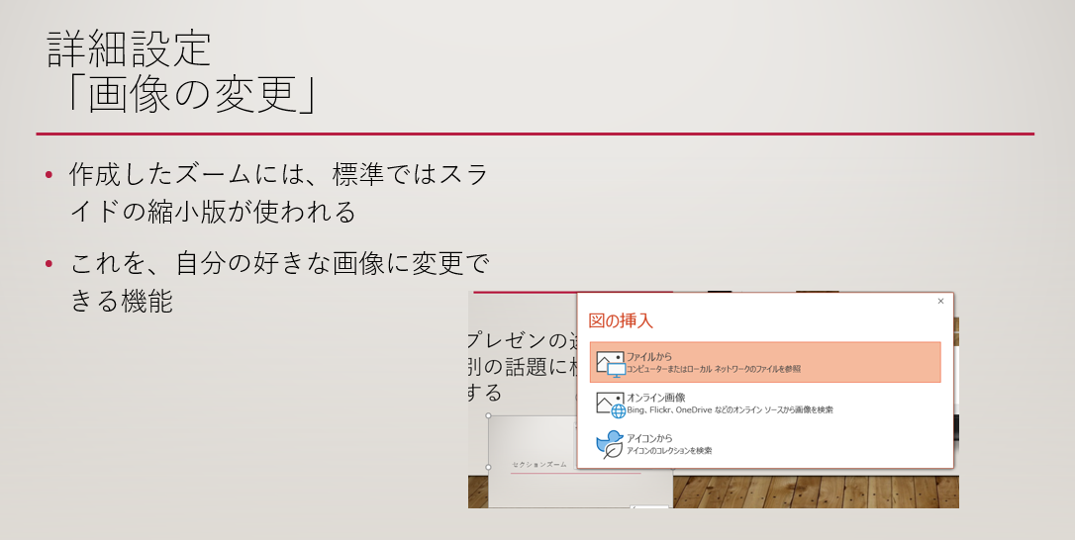
「スライドズーム」は「セクションズーム」と何が違うのか
スライド一枚おわったら、すぐ元のところに戻ってくる!

Slide 27
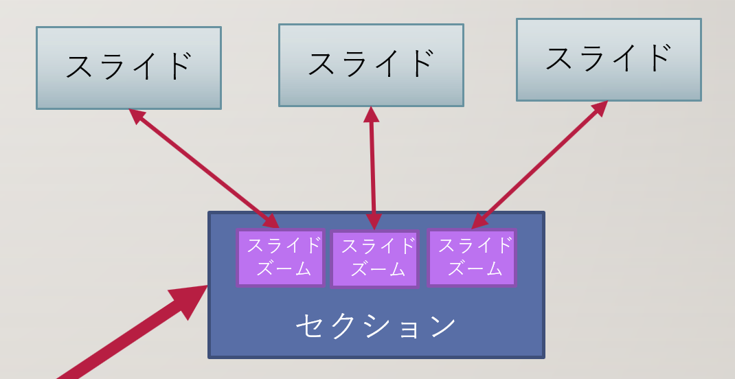
スライドズームを使う場面
ちょっと一枚参考スライドを見せたい場合に使う
セクションズームほど、派手な枝分かれはしない。

Slide 28
ズームがどれだけスゴい機能か？
各ズームの役割まとめ
セクション
スライド
スライド
スライド
スライド
スライド
セクション
スライド
スライド
スライド
スライド
スライド
スライド
スライドズーム
スライドズーム
サマリーズーム
サマリーズーム
セクション
セクション
スライドズーム
スライドズーム
スライドズーム
スライド
スライド
スライド
セクション
セクションズーム
サマリーズーム
スライド
スライド
プレゼン終了
サマリーズーム
「ズームに戻る」
解除
セクション

Slide 29

ご覧いただき
ありがとうございました
本プレゼンテーションは
Creative commons
表示-継承4.0ライセンスにより配布します。
詳しくはこちらをクリック

